Slide 1
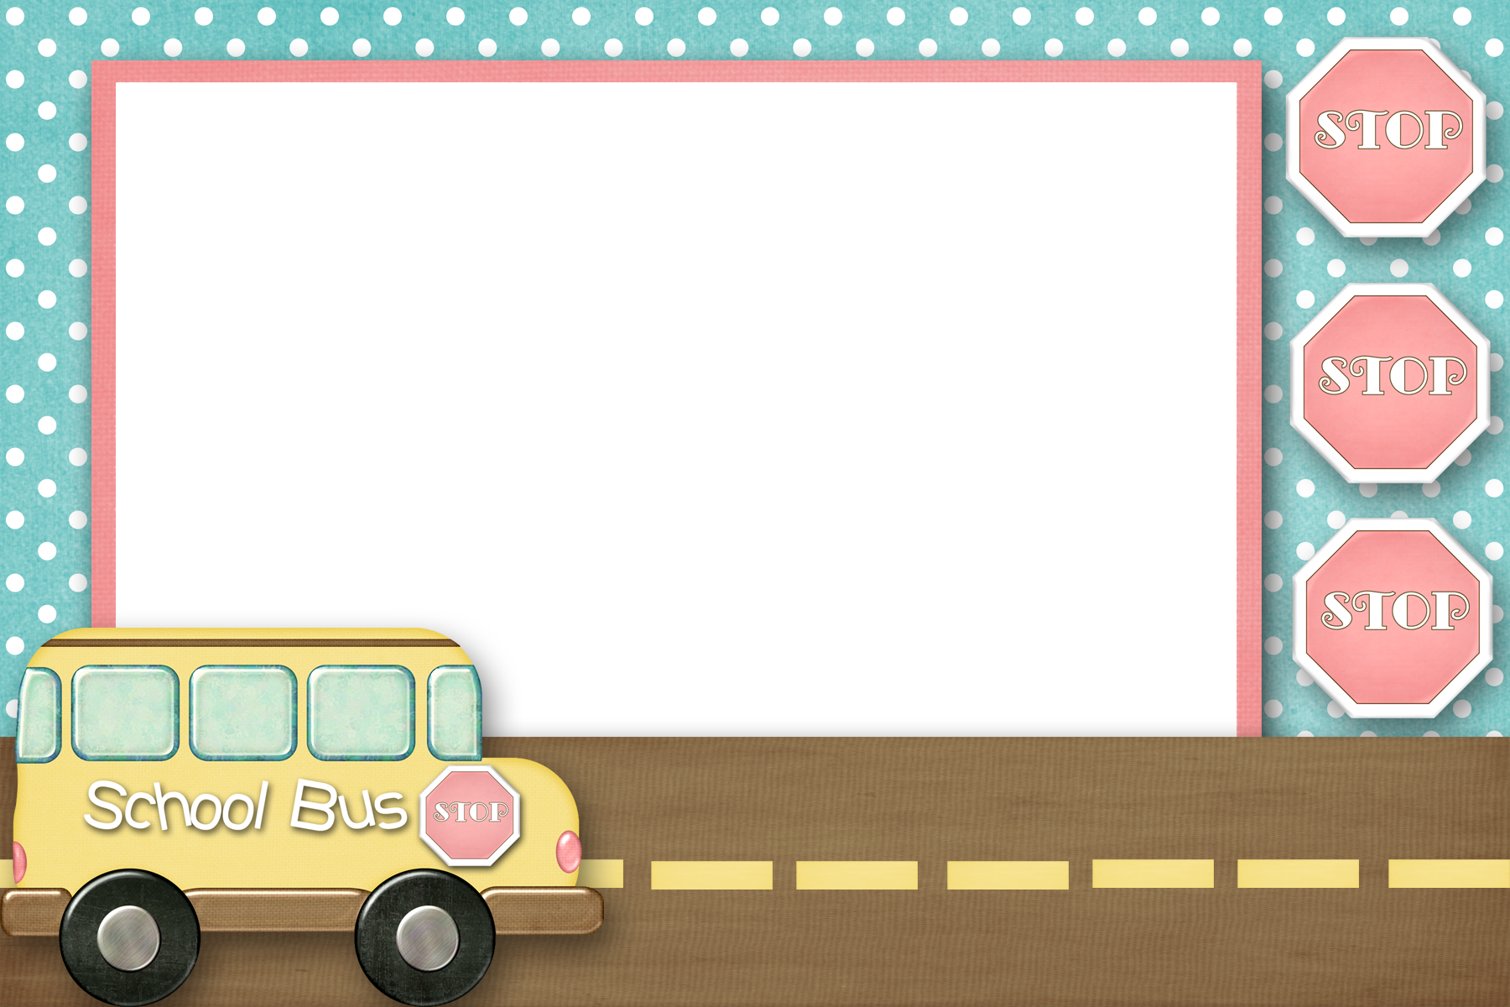
UỶ BAN NHÂN DÂN QUẠN LONG BIÊN
TRƯỜNG MẦM NON HOA MỘC LAN
LĨNH VỰC PHÁT TRIỂN NGÔN NGỮ
HOẠT ĐỘNG LÀM QUEN VỚI TÁC PHẨM VĂN HỌC
Truyện: Bài học của mèo con
Loại tiết: Trẻ chưa biết
Lứa tuổi: 3 - 4 tuổi
Thời gian: 20 – 25 phút

Slide 2
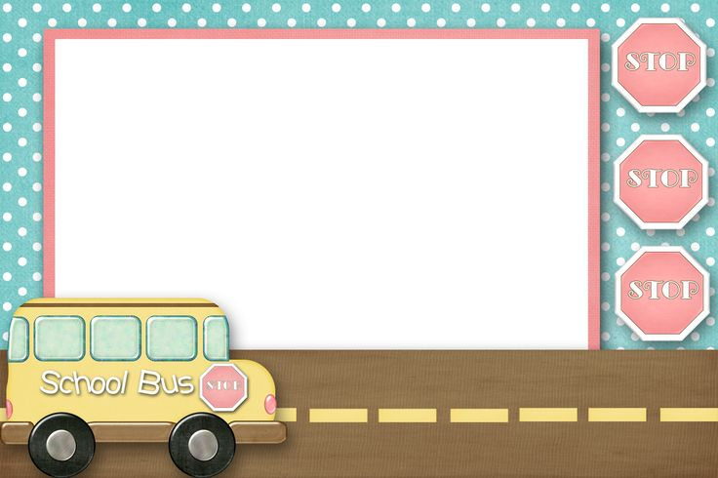
Tiết mục ảo thuật

Slide 3
Truyện
Bài học của Mèo con

Slide 4
Truyện
Bài học của Mèo con

Slide 5
Truyện
Bài học của Mèo con

Slide 6
Truyện
Bài học của Mèo con

Slide 7
Truyện
Bài học của mèo con

Slide 8
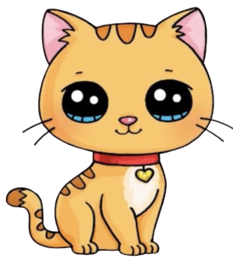
Các nhân vật trong truyện

Slide 10
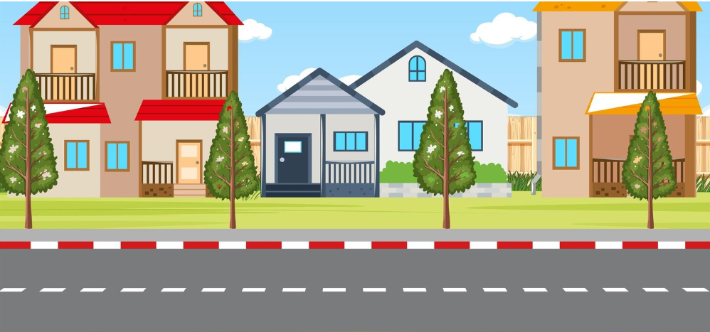

Slide 13
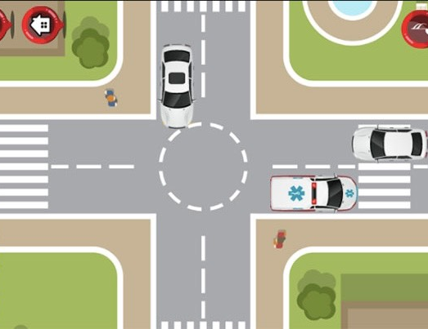

Slide 18
Truyện
Bài học của Mèo con

Slide 19
Truyện
Bài học của Mèo con

Slide 20
Kết thúc
XIN CẢM ƠN

